Slide 1
специалиста по аттестации
Центр оценки профессионального мастерства и квалификации педагогов

Slide 2
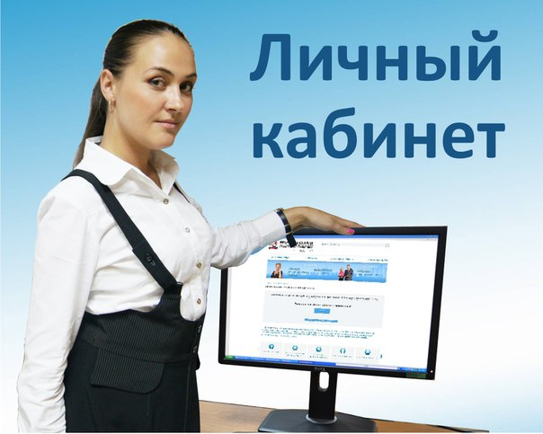
Начинающим специалистам
Для работы в электронной системе Вам необходимо создать личный кабинет. Для этого нужно пройти регистрацию по ссылке, направленной на вашу электронную почту муниципальным координатором.

Slide 3
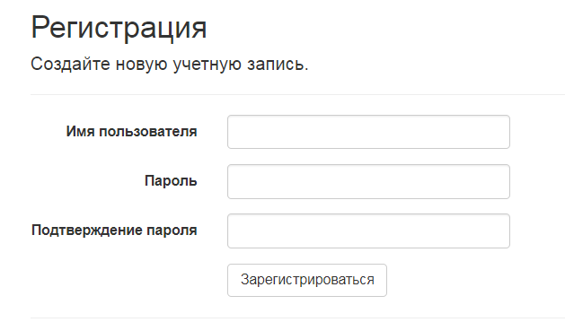
Имя должно состоять из латинских букв и цифр. Необходимо записать свое уникальное имя и пароль.
Нажмите на кнопку «Зарегистрироваться»

Slide 4
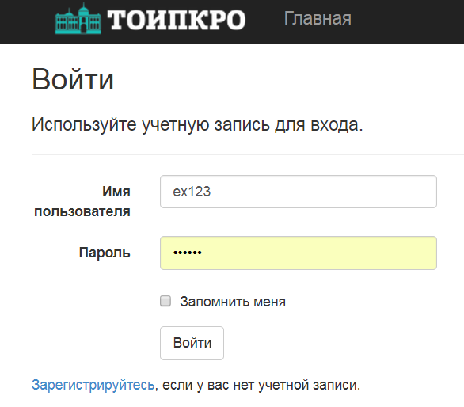
После регистрации для входа в систему необходимо использовать свою учетную запись

Slide 5
Если вы забыли свой пароль, его необходимо сменить

Slide 6
Чтобы получить новый пароль, необходимо ввести логин и нажать на кнопку «сбросить пароль»

Slide 7
Если вам не приходит по e-mail новый пароль, обратитесь к муниципальному координатору для сверки правильности написания электронной почты, указанной вами в системе

Slide 8
Если вы забыли логин, необходимо обратиться за его восстановлением к муниципальному координатору

Slide 10
Сведения печатаем самостоятельно
Сведения выбираем из выпадающего списка

Slide 11
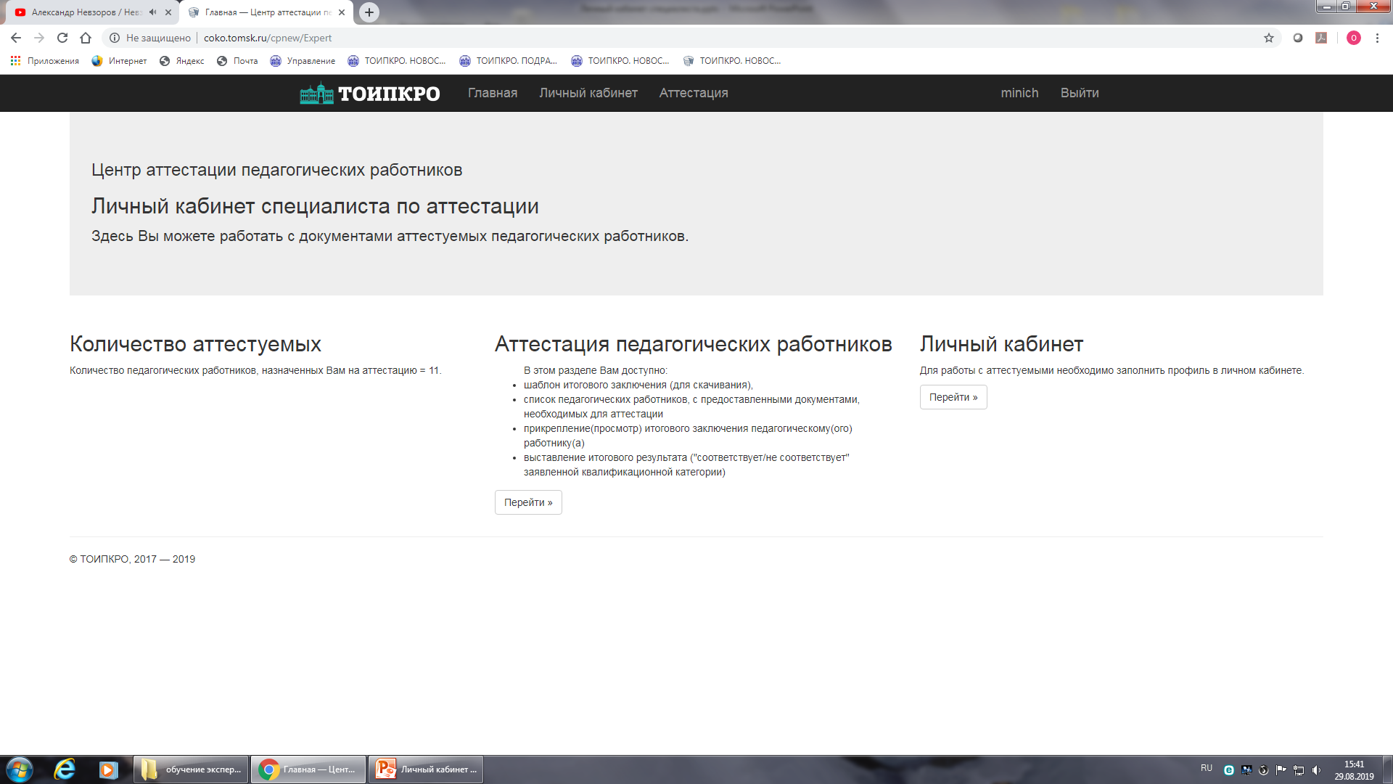
Главная страница личного кабинета
Переименован в центр оценки профессионального мастерства и квалификации педагогов
На этой странице Вы можете посмотреть количество аттестуемых

Slide 12
Переименован в центр оценки профессионального мастерства и квалификации педагогов

Slide 13
Главная страница личного кабинета
По кнопке «Перейти» переходим в раздел «Аттестация педагогических работников»

Slide 15
Вверху скачиваем шаблон для заполнения итогового заключения

Slide 16
Иванов Иван Иванович
английского языка
В таблице обращаем внимание на период аттестации педагогов

Slide 17
Обращаем внимание на заявленную категорию и выбранную педагогом форму аттестации

Slide 18
В итоговое заключение копируем информацию о дате назначения на должность

Slide 19
У вас есть возможность посмотреть заявление аттестуемого

Slide 20
При дистанционной форме аттестации, а также при очной форме аттестации (для экспертов из отдаленных муниципалитетов) загружаем готовое итоговое заключение (вместе с подписями) в систему

Slide 21
Главная страница личного кабинета
Перейдя по этой кнопке Вы можете посмотреть сведения, внесенные в систему при регистрации, и редактировать личные данные

Slide 22
Главная страница личного кабинета

Slide 24
Спасибо за внимание
Центр оценки профессионального мастерства и квалификации педагогов

